Slide 1
CONSULTATION DU PUBLIC
AYANT POUR OBJET
LA DEMANDE D’AUTORISATION ENVIRONNEMENTALE RELATIVE A LA RÉALISATION
D’UN AMÉNAGEMENT URBAIN « BAIE DE PRINCES »
CONCERNANT UN COMPLEXE TOURISTIQUE HÔTELIER SUR LA COMMUNE D’ORANGE
ET LE PERMIS D’AMÉNAGER, DÉPOSÉ PAR LA SOCIÉTÉ IMMOBILIS
1ère RÉUNION PUBLIQUE DU JEUDI 30 AVRIL 2026
CP 26000026/84

Slide 2
DE QUOI S’AGIT – IL ?
Il est procédé à une Consultation du public portant sur :
1°) une demande d’autorisation environnementale relative aux travaux d’aménagement urbain « Baie
des Princes »
définie aux articles L.214-1 à 214-6 du Code de l’environnement ainsi qu’au titre de
la nomenclature définie à l’article R.511-9 du même Code ;
2°) un permis d'aménager
définie aux articles R.421-19, L.441-4 et suivants du Code de l’urbanisme ;
présenté par la société IMMOBILIS
CP 26000026/84

Slide 3
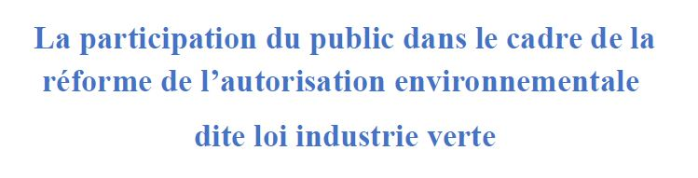
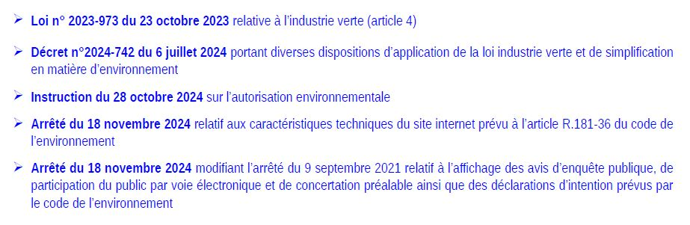
CP 26000026/84

Slide 4

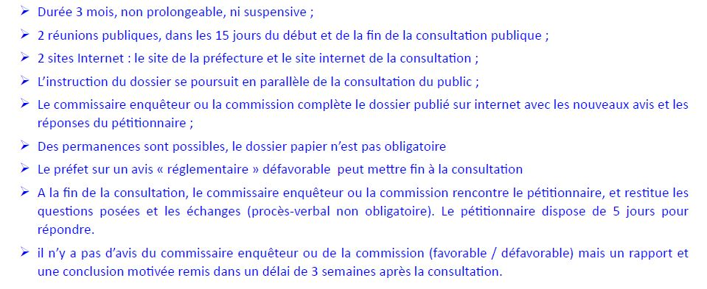
CP 26000026/84

Slide 5

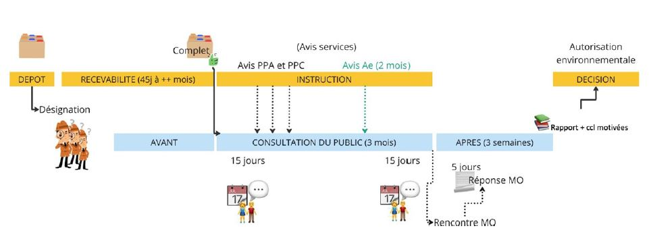
CP 26000026/84

Slide 6
LE CALENDRIER
La consultation du public se déroule du 29 avril (8h) au 30 juillet (17h)
Réunions publiques: 30 avril (18 h) et 23 juillet (18 h) au théâtre municipal d’Orange
Permanences : les 1er juin (14h/17h) et 29 juin (14h/17h) à l’Hôtel de Communauté/Service urbanisme
Restitution du rapport et conclusions motivées: 20 août
CP 26000026/84

Slide 7
DISPOSITIONS PRATIQUES
Le dossier est divisé en 2 parties:
Le dossier correspondant à la demande d’autorisation environnementale
Le dossier correspondant à la demande de permis d’aménager
CP 26000026/84

Slide 8
CONSULTATION DU DOSSIER
Le dossier de consultation du public sur support papier est tenu à la disposition du public pendant toute
la durée de la consultation du public sur les lieux suivants :
- Hôtel de communautés / service urbanisme 307 avenue de l’arc de triomphe 84 100 Orange, aux
jours et heures ouvrables des services,
- Direction Départementale des Territoires de Vaucluse Cité administrative Avenue du 7ème Génie
84000 AVIGNON
Un accès gratuit au dossier est, en outre, garanti sur un poste informatique ouvert au service urbanisme
d'Orange.
Le dossier et les informations relatives à la consultation du public sont également consultables à
l'adresse suivante :
https://www.registre-dematerialise.fr/7275/
Le dossier de consultation du publique est communicable à toute personne sur sa demande et à ses
frais, avant l'ouverture de la consultation du publique ou pendant celle-ci.
CP 26000026/84

Slide 9
OBSERVATIONS DU PUBLIC
Les observations du public peuvent être rédigées ou adressées pendant la durée de l’enquête :
- par correspondance à l’attention de Monsieur le commissaire enquêteur, « Consultation du
publique Baie des Princes, Hôtel de communautés / service urbanisme 307 avenue de l’arc de
triomphe 84 100 Orange» ,
- par courrier électronique
à l’adresse suivante : consultation-du-public-7275@registre-dematerialise.fr
NB: seules les observations parvenues pendant le délai de la consultation du public seront prises en
considération.
CP 26000026/84

Slide 10
MERCI POUR VOTRE ATTENTION
CP 26000026/84

